Slide 1

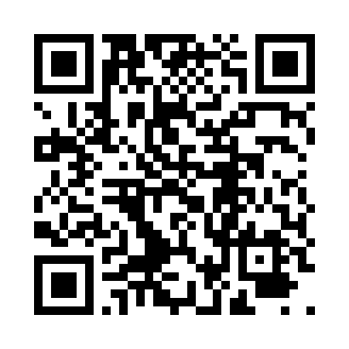
ТУРНИР КРОВЕЛЬЩИКОВ
2020-21
2, 3, 5, 6 марта УНИКМА офис ЗАПАД Московская обл., Красногорский район, д. Гольево
Расписание лектория 2 марта
Cтраница Турнира
и схема проезда
Время | Выступление
11:00 - 11:45 | BRAAS совместно с DORKEN Особенности монтажа черепицы BRAAS
12:00 - 12:45 | ТЕХНОНИКОЛЬ Выгода при работе с SHINGLAS
15:00 - 15:45 | DORKEN Подкровельная изоляция для малоуклонных крыш из черепицы
16:00 – 16:45 | ТЕХНОНИКОЛЬ Выгода при работе с SHINGLAS

